Slide 1
Антропогенез
Гипотезы возникновения человека.
Сходство и различия человека и животных
Часть 2
Автор: Першина О. В.
Учитель биологии
ГБОУ СОШ №405
Москва 2012

Slide 2
Доказательства происхождения человека от животных
Палеонтологические
Иммунологические
Морфологические (Сравнительно –анатомические)
Физиологические
Биохимические
Эмбриологические
Цитологические
Этологическое

Slide 3
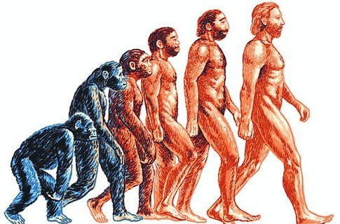
Морфологические доказательства (сходство размеров тела)
Размеры тела:
человек 175см\70кг,
шимпанзе -150см\50кг,
орангутанг – 150см\100кг,
горилла – 200см/200кг,
все остальные приматы размером с собаку или кошку

Slide 4
Морфологические доказательства (Сходство в строении тела)
Наибольшая близость у человека с шимпанзе и гориллой.
У человека и гориллы 385 общих анатомических признаков,
У человека и шимпанзе – 369 общих анатомических признаков,
У человека и орангутанга -359 общих анатомических признаков

Slide 5
Морфологические доказательства (дополнительно)
Обезьяны могут ходить на задних конечностях, опираясь на руки.
хватательная кисть с плоскими ногтями и противопоставленным большим пальцем,
Ребер у человека 12 пар, у орангутанга - 13 пар.
Обезьяны, как и люди, имеют 5—6 крестцовых позвонков.
редукция хвоста,
форма глаз и ушей,
У обезьян 4 резца — как у человека.
4 клыка, как у человека.
8 коренных зубов, как у человека.

Slide 6
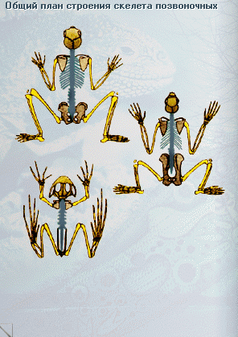
Морфологические доказательства (общий план строения)
Общность плана строения: скелет, нервная система, системы кровообращения, дыхания, пищеварения и других систем.

Slide 8
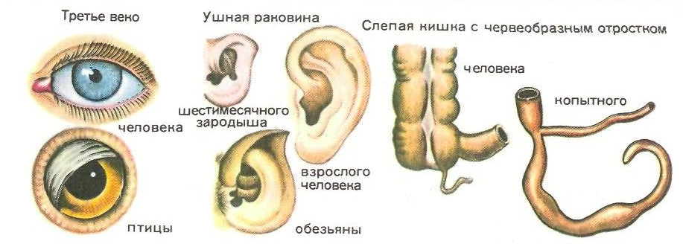
Морфологические доказательства (рудименты)

Slide 9
Морфологические доказательства (рудименты)
Рудиментов в теле человека около 90. Рудименты принято считать бесполезными для человека наследиями животных предков.
копчиковая кость (остаток редуцированного хвоста);
складка в уголке глаза (остаток мигательной перепонки);
тонкие волосы на теле (остаток шерсти);
отросток слепой кишки – аппендикс
мышцы уха и поднимающие волос и др.

Slide 10
Морфологические доказательства (атавизмы –возврат к предкам)
К атавизмам (необычайно сильно развитым рудиментам)
относятся наружный хвост,
с которым очень редко, но рождаются люди; обильный волосяной
покров на лице и теле; многососковость, сильно развитые клыки и др.

Slide 11
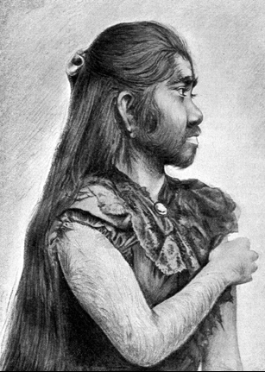
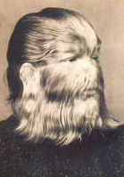
Морфологические доказательства (атавизмы –возврат к предкам)

Slide 12
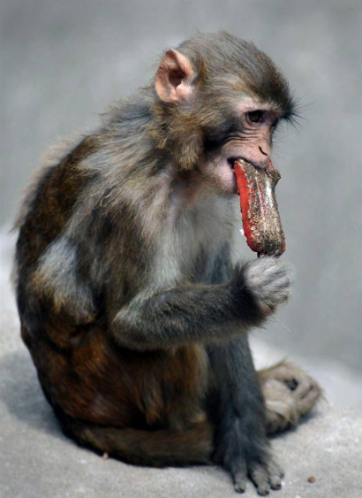
Биохимические доказательства
У обезьян есть АВО система
крови (у шимпанзе — АВО,
как у человека, у других человекообразных обезьян АВ).
Резус фактор сначала был
обнаружен у макаки резус.
Кровь карликового шимпанзе –
бонобо можно переливать человеку.
У человека и человекообразных обезьян очень близкая
структура гемоглобина
и других белков.

Slide 13
Биохимические доказательства (дополнительно)
гормон соматотропин взаимозаменяем у человека и шимпанзе;
молекула гормона инсулина человека и макаки отличается двумя аминокислотными заменами.
аминокислотная последовательность белка - цитохрома С (104 аминокислоты) у человека и шимпанзе одинаковая;
Сравнение белков человека и шимпанзе показало, что в 44 белках последовательности аминокислот отличаются у них лишь на 1%.

Slide 14
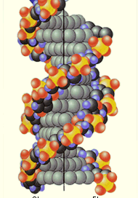
Биохимические доказательства
степень гибридизации ДНК
человека и шимпанзе равна 90-98 %,
человека и гиббона — 76 %,
человека и макаки - 66 %;

